Slide 1

ESTRUCTURA I INTENSITAT DE LA PRIVACIÓ MATERIAL A CATALUNYA EN TEMPS DE CRISI
Sergio Porcel (IERMB), Lara Navarro-Varas (IERMB), Sebastià Sarasa (UPF) i Maria Costa (IERMB)
VI Congrés Català/Internacional de Sociologia
Societats i Cultures, més enllà de les fronteres
Perpinyà, 25, 26 i 27 d’abril 2013

Slide 2

Índex de continguts
El paper de la privació material en l’estudi de la pobresa
L’abast de la privació material en temps de crisi
L’evolució de l’estructura de la privació material a Catalunya
Elements explicatius de la privació material
Conclusions

Slide 3
1. El paper de la privació material en l’estudi de la pobresa
«Són pobres aquelles persones, famílies i grups dels quals els recursos (econòmics, socials i culturals) són tan limitats que els exclouen del nivell de vida que es considera acceptable a la societat en què viuen» (Towsend, 1979).
Creixent evidència que l’anàlisi de la renda (pobresa monetària) no permet identificar de forma clara la impossibilitat de participar en la societat per manca de recursos.
La privació material és la impossibilitat de consumir béns, serveis i/o participar en activitats que socialment són percebudes com a necessitats.
Al 2009, la Unió Europea adopta dos indicadors de privació material de forma oficial: la taxa de privació material i la intensitat de privació material.

Slide 4
2. L’abast de la privació material en temps de crisi
Gràfic 1. Evolució de la privació material per ítems* (Total de població). Catalunya, 2006-2011
*Els percentatges es refereixen a la població privada en aquest ítems. Donat el baix percentatge de població que no es pot permetre aquests béns materials (0,1% per la rentadora; 0,2% per la televisió i 1,7% pel telèfon) s’ha prescindit de la seva representació gràfica
Font: INE, Encuesta de condiciones de vida, 2006 i Idescat i IERMB, Enquesta de condicions de vida i hàbits de la població, 2011

Slide 5
3. L’evolució de l’estructura de la privació material a Catalunya
Gràfic 2. Esquema del procés analític de la privació material. Catalunya, 2006 i 2011

Slide 6
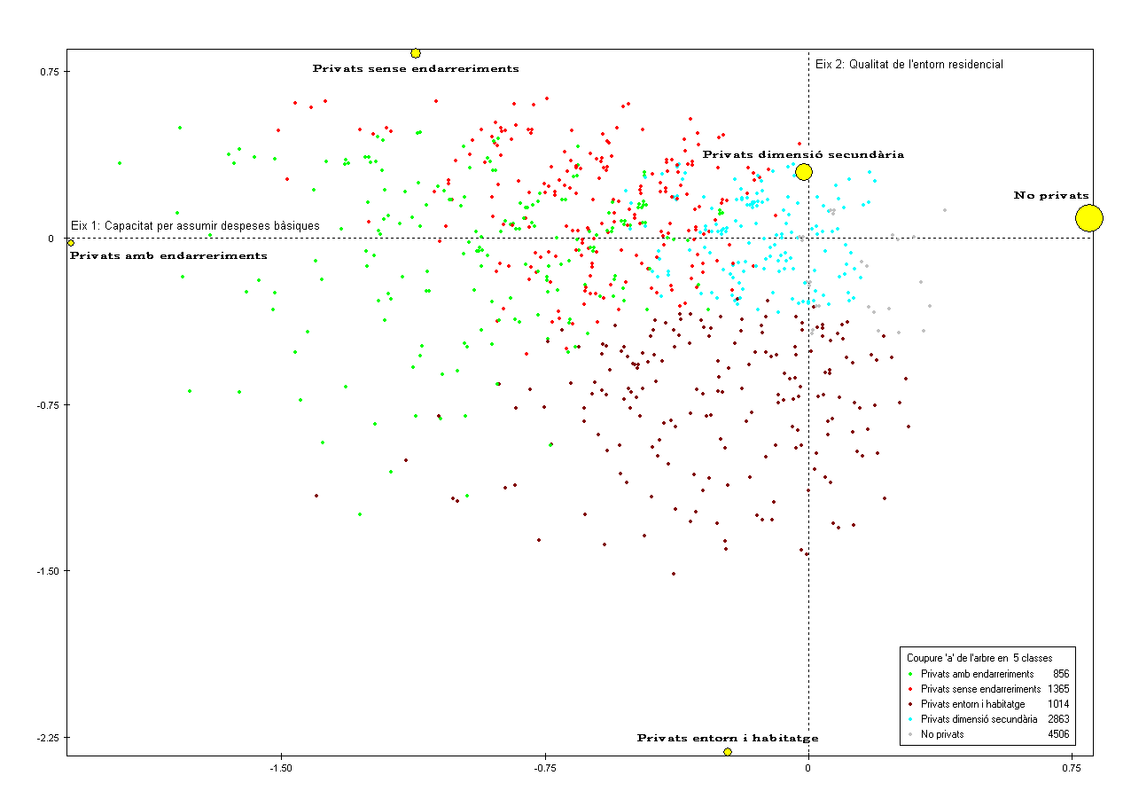
3. L’evolució de l’estructura de la privació material a Catalunya
Gràfic 3. Representació eixos (factorials) de privació material (1 i 2). Catalunya, 2011
Font: Idescat i IERMB, Enquesta de condicions de vida i hàbits de la població, 2011

Slide 7
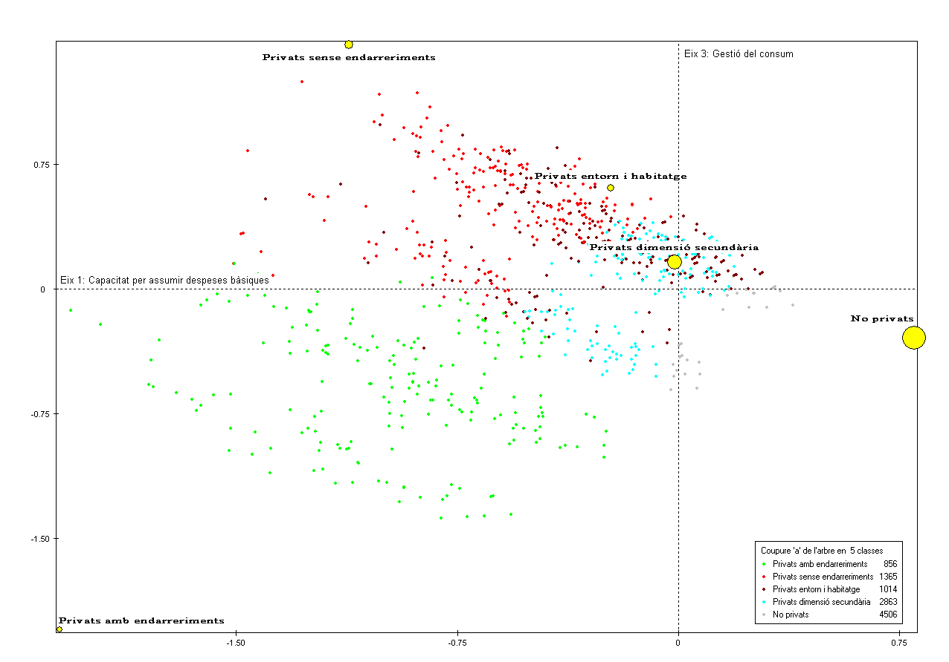
3. L’evolució de l’estructura de la privació material a Catalunya
Gràfic 3. Representació eixos (factorials) de privació material (1 i 3). Catalunya, 2011
Font: Idescat i IERMB, Enquesta de condicions de vida i hàbits de la població, 2011

Slide 8
3. L’evolució de l’estructura de la privació material a Catalunya
Gràfic 4. Evolució perfils de privació material. Catalunya, 2006-2011
Font: INE, Encuesta de condiciones de vida, 2006 i Idescat i IERMB, Enquesta de condicions de vida i hàbits de la població, 2011

Slide 9
4. Elements explicatius de la privació material
Quadre 1. Model de regressió multinomial per estimar el risc relatiu de pertànyer als diferents grups de privació material. Catalunya, 2006 i 2011.
Els resultats s'interpreten en base a la classe o partició 'NO PRIVATS'
Nivells de confiança ***=99%, **=95%, *=90%
Font: INE, Encuesta de condiciones de vida, 2006 i Idescat i IERMB, Enquesta de condicions de vida i hàbits de la població, 2011

Slide 10
3. Conclusions
La crisi ha provocat un procés expansiu de la privació material, però no intensiu.
En el context de crisi emergeixen principalment dos perfils de privació material: «privats amb endarreriments» i «privats a la dimensió secundària».
Existència d’una privació material estructural que afecta al volant del 13% de la població de Catalunya.
Reducció de la població afectada per privacions relacionades amb l’entorn residencial.
La renda i la classe social perden pes explicatiu respecte els perfils de privació emergents en el context de crisi (democratització del risc), mentre que guanyen pes explicatiu respecte a la privació material estructural.

Slide 11
MOLTES GRÀCIES!!
http://www.iermb.uab.es/
VI Congrés Català/Internacional de Sociologia
Societats i Cultures, més enllà de les fronteres
Perpinyà, 25, 26 i 27 d’abril 2013

